Slide 1
Die Karte
«Orientierung» - Teil 1
Notes:
Die Präsentation enthält neben den Inhalten, die geprüft werden, auch noch einige Hintergrundinformationen.
Diese sind wichtig für das grundlegende Verständnis von Karten, sie können aber auch weggelassen werden. Die betrifft folgende Folien
Folien 6-14 (Entstehung der Karte)
Folien 18-26 (andere Koordinatennetze)

Slide 2
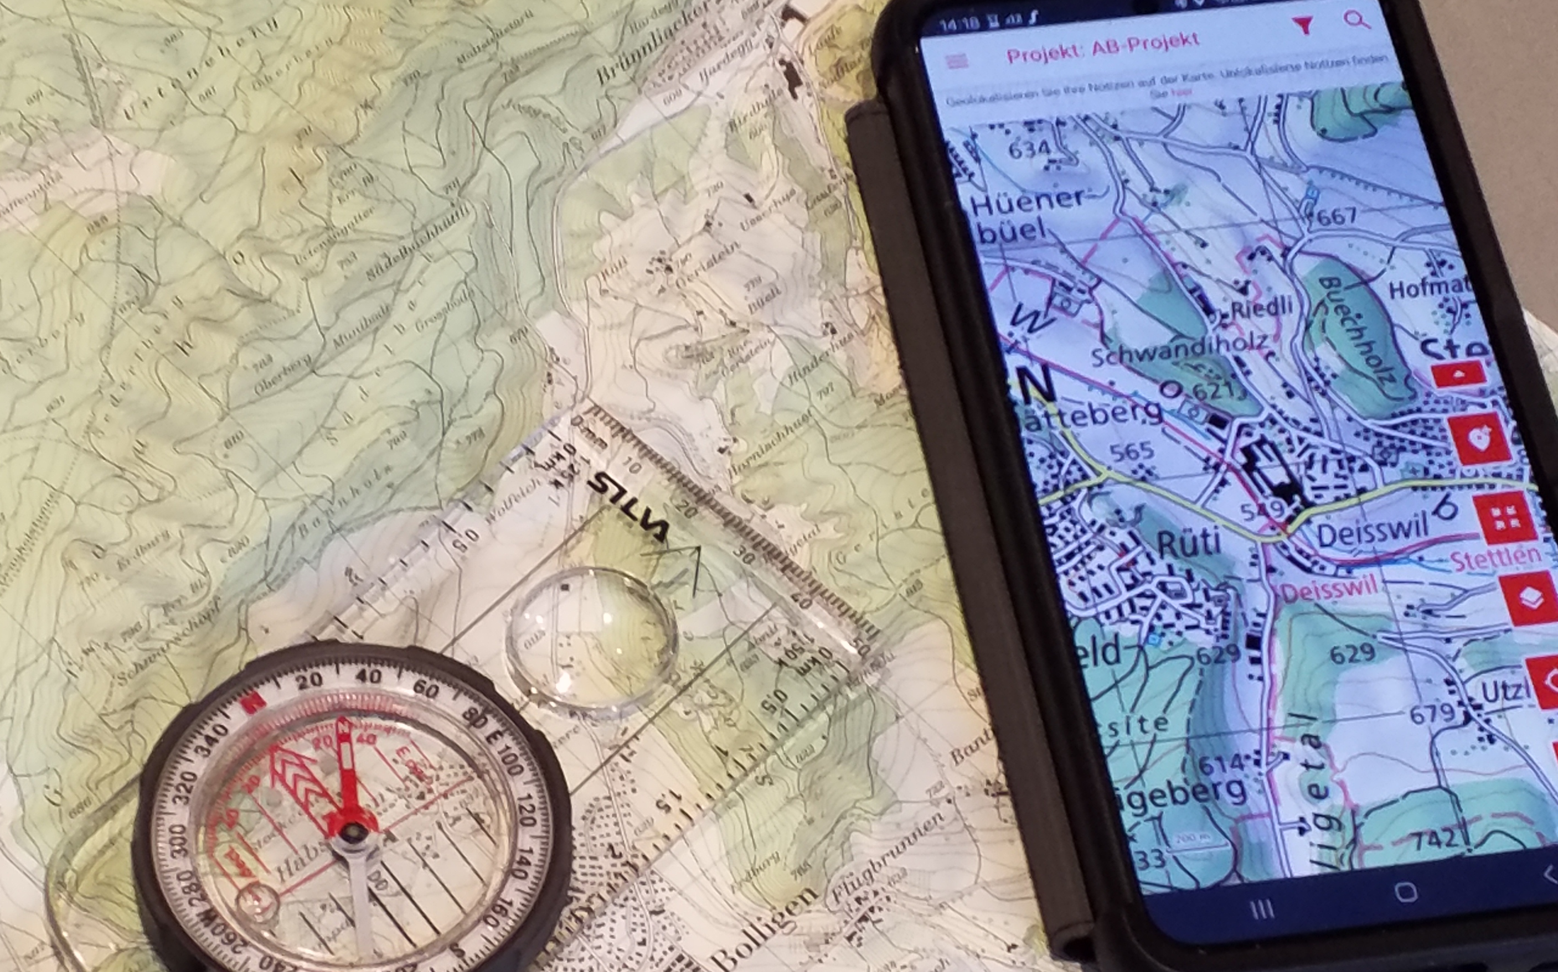
Orientierung in 3 Teilen
Teil: Die Karte
Teil: Der Kompass
Teil: Die Einsatz-App
REDOG

Slide 3
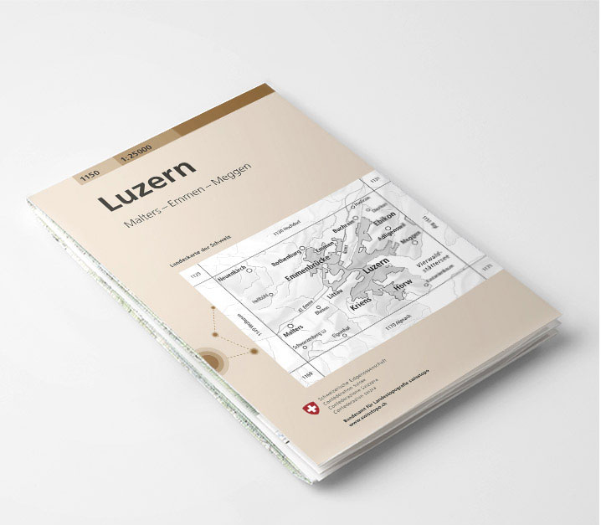
Die Karte: Ziele
Koordinaten eines Punktes bestimmen.
Gegebene Koordinaten in die Karte eintragen.
Signaturen lesen.

Slide 4
1.1 Allgemeine Grundlagen
Eine Landkarte ist eine verkleinerte, möglichst getreue Abbildung eines Teils der Erdoberfläche.
Die Karte gibt in übersichtlicher Form Auskunft über Geländeformen, Siedlungen, Gewässer, Wege und vieles mehr.

Slide 5
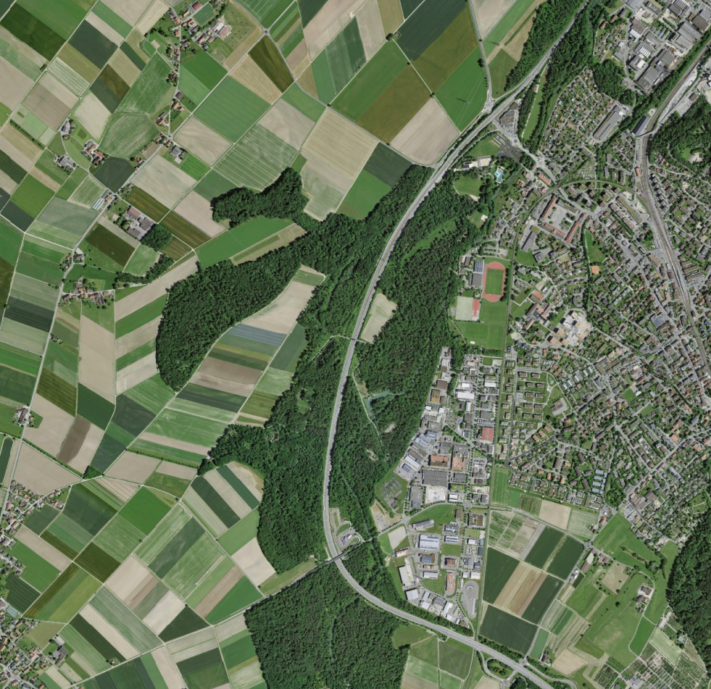
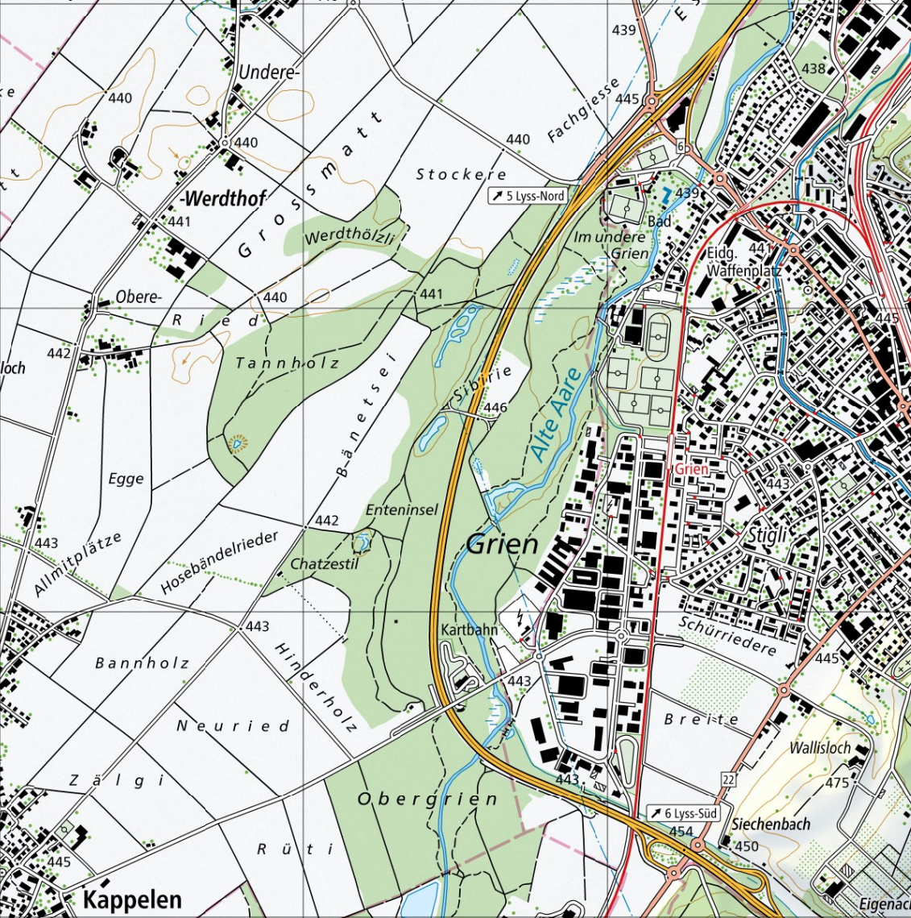
Vergleich Luftbild / Karte
Notes:
Vorteile der Karte:
Flüsse sind sichtbar, auch im Wald
Bahnlinie besser erkennbar
Beschriftungen
Höhenlinien geben Auskunft über die Form des Geländes
Spezielle Objekte sind sichtbar (Wasserreservoir, Denkmal, Kirchturm, …)
…

Slide 6
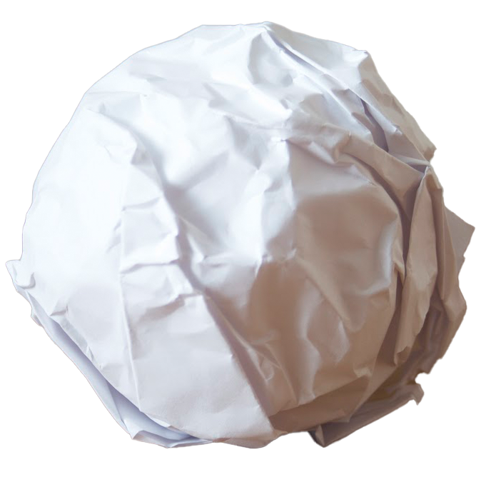
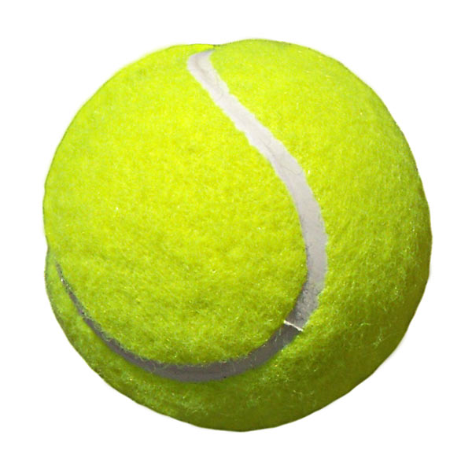
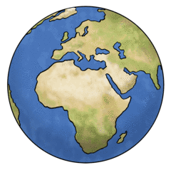
Der Ball ist rund
Notes:
Es ist nicht möglich, ohne Knittern einen Ball in ein Blatt Papier einzupacken. Umgekehrt ist es auch nicht möglich, die Oberfläche einer Kugel ohne Verzerrungen in eine Ebene zu legen. Das heisst: Es ist nicht möglich eine exakte ebene Karte der Erdoberfläche zu erstellen!

Slide 7
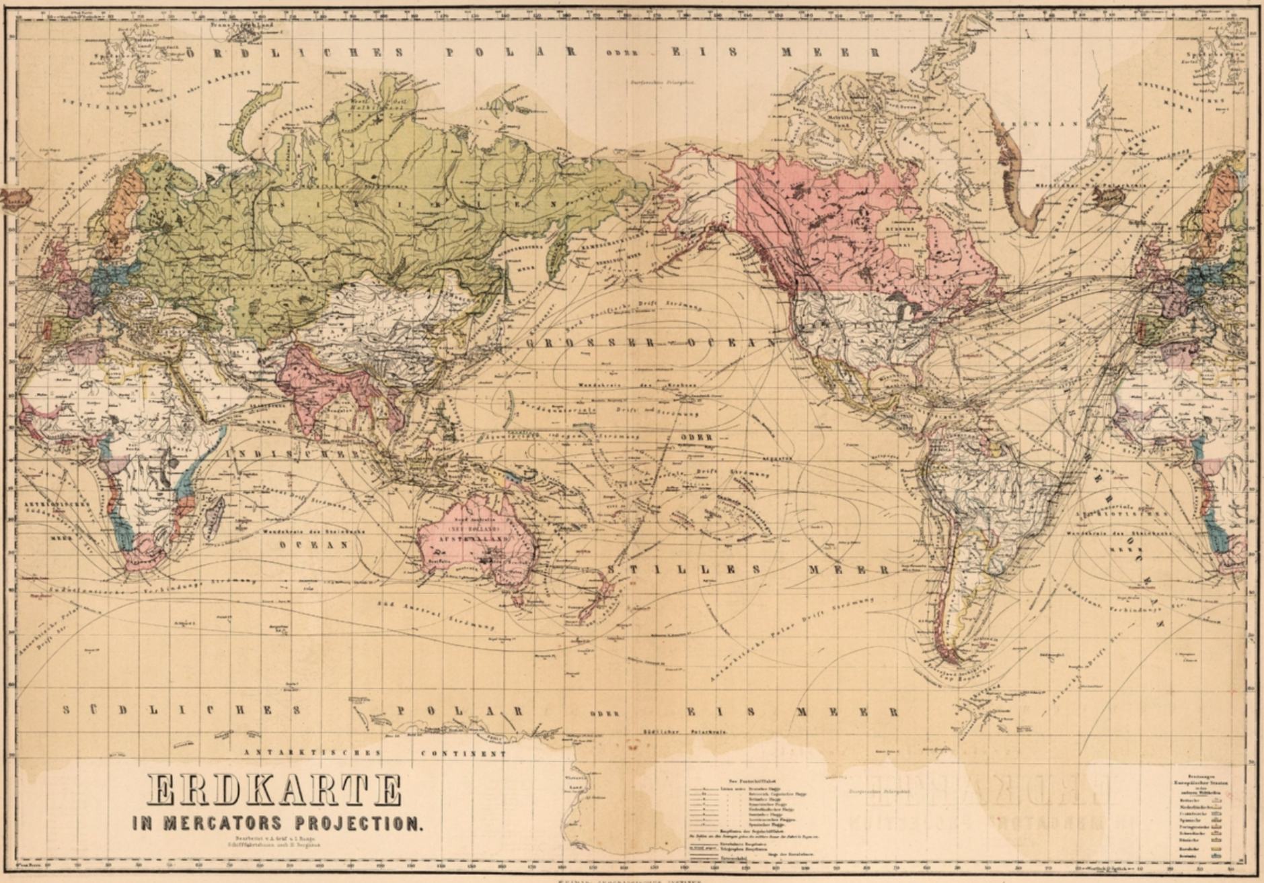
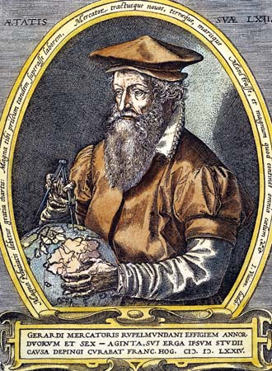
Gerhard Mercator (1512-1594)
Notes:
Die allen bekannte Weltkarte entsteht durch die Mercator-Projektion.
Gerhard Mercator (* 5. März 1512 in Rupelmonde, Grafschaft Flandern; † 2. Dezember 1594 in Duisburg, Vereinigte Herzogtümer Jülich-Kleve-Berg) war ein Geograph und Kartograf, der schon zu Lebzeiten als der Ptolemäus seiner Zeit angesehen wurde und bis in die arabisch-islamische Welt berühmt war. Er hieß eigentlich Gerard de Kremer (latinisiert Gerardus Mercator, deutsch auch Gerhard Krämer).
Heute vorwiegend als Kartograf und Globenhersteller bekannt, war Mercator im 16. Jahrhundert auch als Kosmograf, Theologe und Philosoph von großer Bedeutung und setzte Maßstäbe als Schriftkünstler.

Slide 8
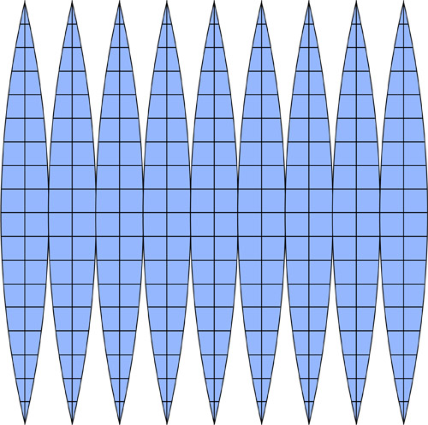
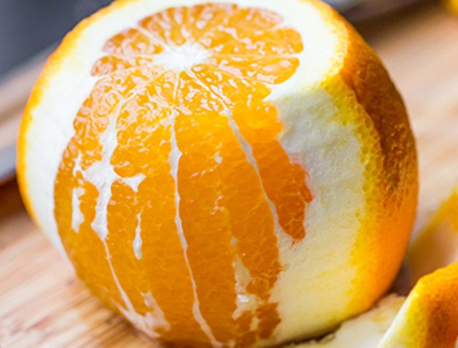
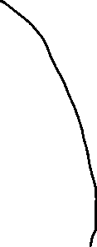

Mercator-Projektion
Notes:
Was passiert, wenn man die Lücken schliesst, damit eine zusammenhängende Karte entsteht?

Slide 9
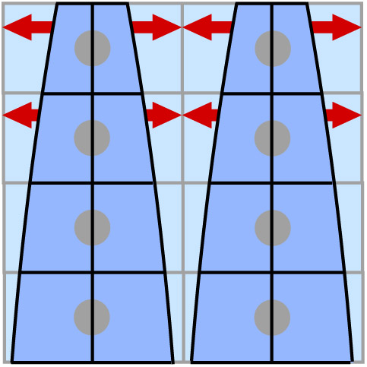
Mercator-Projektion

Slide 10
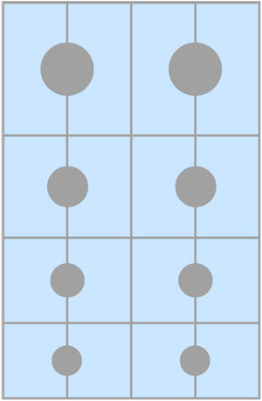
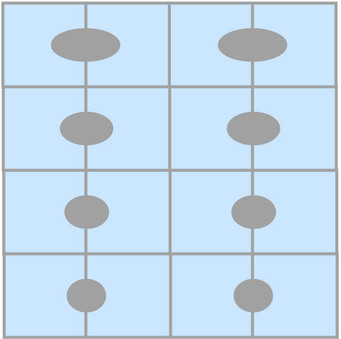
Mercator-Projektion
Notes:
Die zu schmalen Stücke werden seitlich gestreckt bis die Lücken gefüllt sind. Es entsteht eine Karte die vor allem oben waagrecht verzerrt ist.
Damit die Geometrien auf der Karte wieder die normale Form haben, wird jetzt auch noch in der senkrechten Richtung gestreckt.
Damit stimmen die Formen der Geometrien wieder, die Figuren weiter oben sind aber deutlich vergrössert.

Slide 11
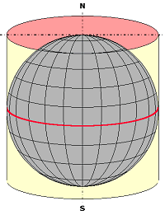
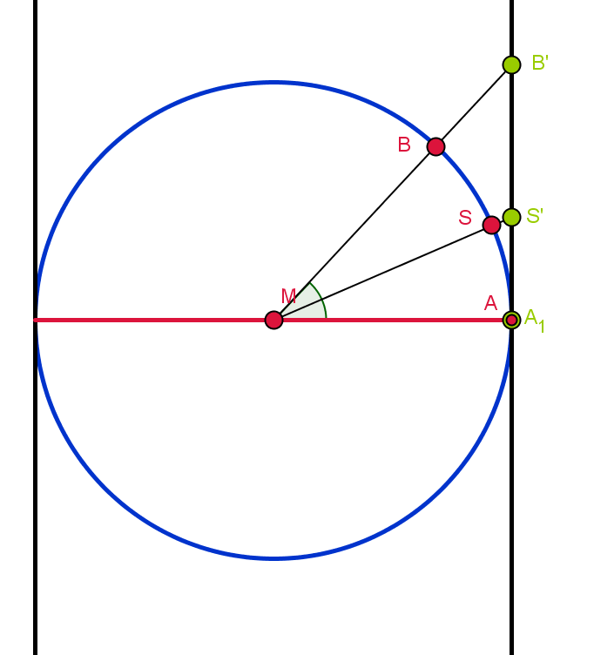
Zylinderprojektion
Notes:
Die in der Kartografie verwendete Mercator-Projektion ist eine nach dem Kartografen Gerhard Mercator benannte Form der Zylinderprojektion, bei der die Projektion in Richtung der Zylinderachse adäquat verzerrt ist, um eine winkeltreue Abbildung der Erdoberfläche zu erreichen. Die Winkeltreue ist gleichbedeutend mit Konformität, so dass geometrische Formen unverzerrt bleiben.

Slide 12
Die Mercatorkarte
Grönland:
2.16 Mio km²
Südamerika:
17.84 Mio km²
Notes:
Die Mercator-Projektion ist weder flächentreu noch richtungstreu über große Distanzen, d. h., Flächeninhalte haben an verschiedenen Stellen der Abbildung unterschiedliche Massstäbe
Südamerika ist in Wirklichkeit etwa 8x grösser als Grönland !!

Slide 13
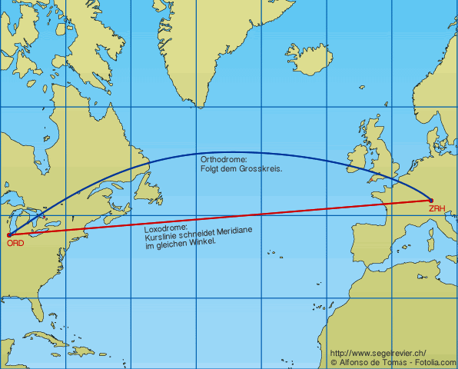
Die Mercatorkarte
Die kürzeste Verbindung von Chicago nach Zürich ist blau eingezeichnet. Sie liegt auf einem Grosskreis der Erdkugel.
Notes:
Die Orthodrome ist die kürzeste Verbindung zweier Punkte auf einer Kugeloberfläche. Die Orthodrome ist immer ein Teilstück eines Grosskreises.

Slide 14
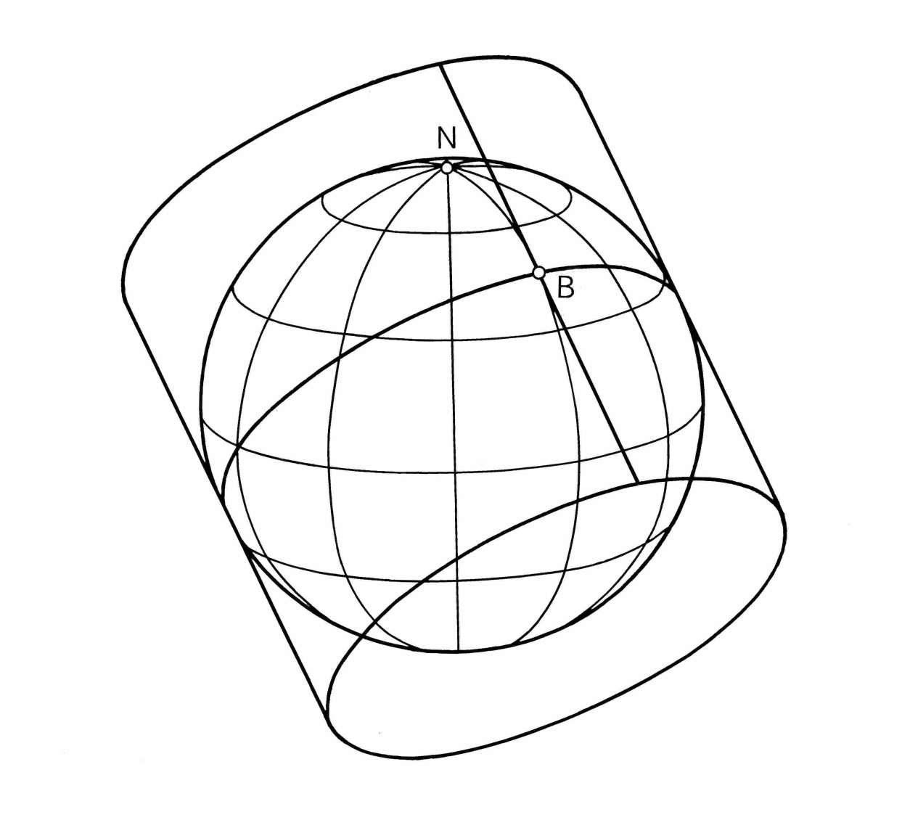
Schweizerische Kartenprojektion
Notes:
Die Schweizerische Landesvermessung verwendet seit ihrer Einführung 1903 die einheitliche Schweizerische Kartenprojektion, eine schiefachsige, winkeltreue (konforme) Zylinderprojektion (Mercatorprojektion). Ausgangspunkt ist der Fundamentalpunkt bei der alten Sternwarte Bern.
Bei der Zylinderprojektion berührt der Zylinder die Kugel in einem Grosskreis (Äquator). Die Projektion ist in der Nähe dieses Äquators am genausten. Bei der schiefachsigen Zylinderprojektion wird daher der Grosskreis durch Bern gelegt.

Slide 15
Karten-Massstab
Der Massstab der Karte gibt an, um wie viel die Wirklichkeit verkleinert dargestellt wird. Auf der Karte mit dem Massstab 1:25’000 wird ein Kilometer 25'000mal kleiner dargestellt, er ist also 4 cm lang.
1 km = 100’000 cm 100’000 cm : 25’000 = 4 cm

Slide 16
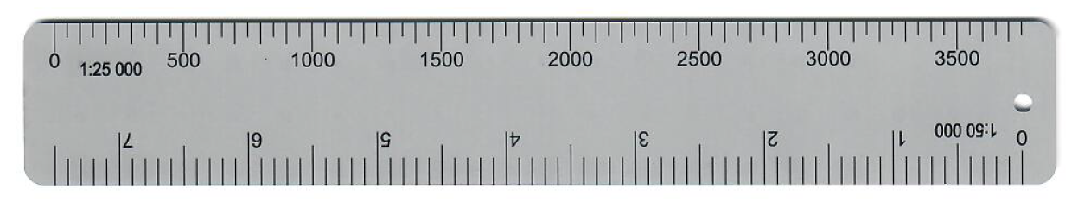
Karten-Massstab
Massstab der Karte | 1:100’000 | 1:50’000 | 1:25’000 | 1:10’000 | 1:5’000
Länge von 1km | 1cm | 2cm | 4cm | 10cm | 20cm
Notes:
Der Karten-Massstab ist eine Verhältnis-Zahl, die angibt um wie viel die Karte verkleinert ist.
Ein Karten-Massstab ist aber auch ein Massstab der Streckenlängen direkt im entsprechenden Massstab misst.

Slide 17
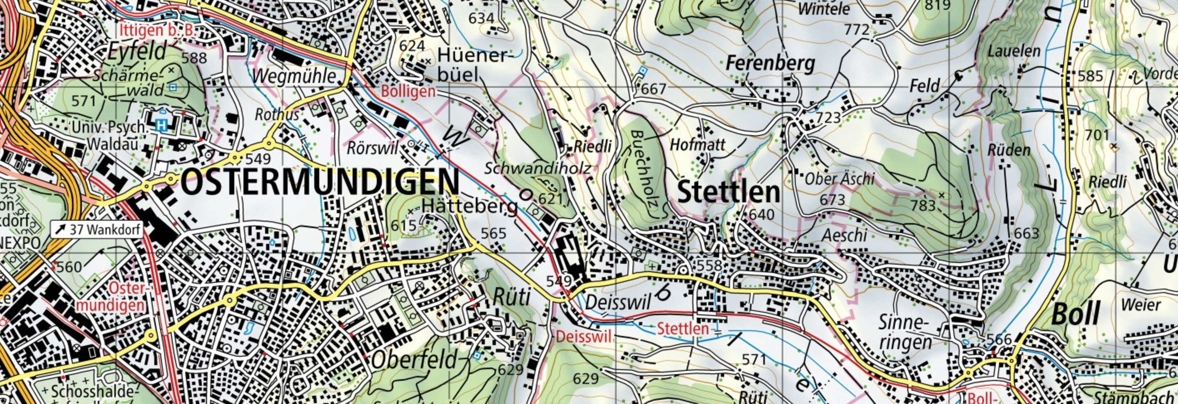
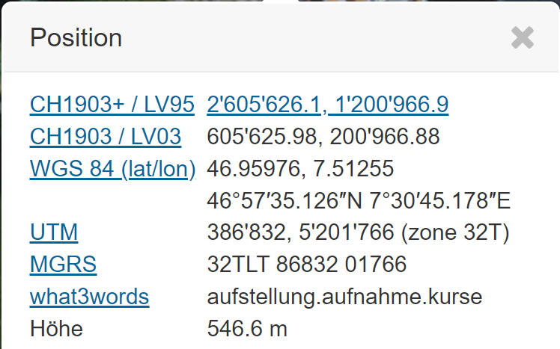
Wo ist der Treffpunkt?

Slide 18
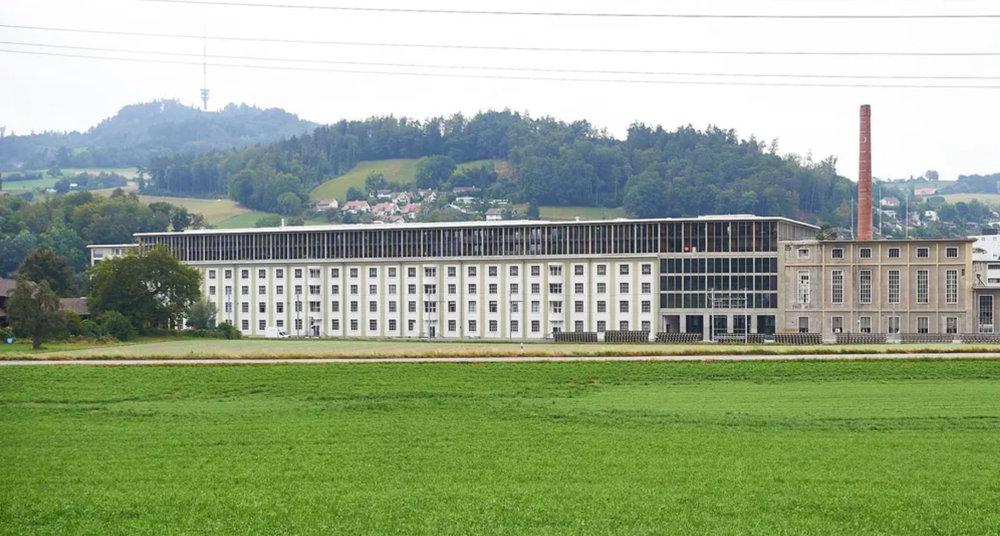
Ortsangabe
Bernapark 21, 3066 Stettlen 2’605’626, 1’200’966
46.95976, 7.51255
386’832, 5’201’766 (zone 32T)
aufstellung.aufnahme.kurse
LV03 / LV95
WGS 84
UTM
what3words

Slide 19
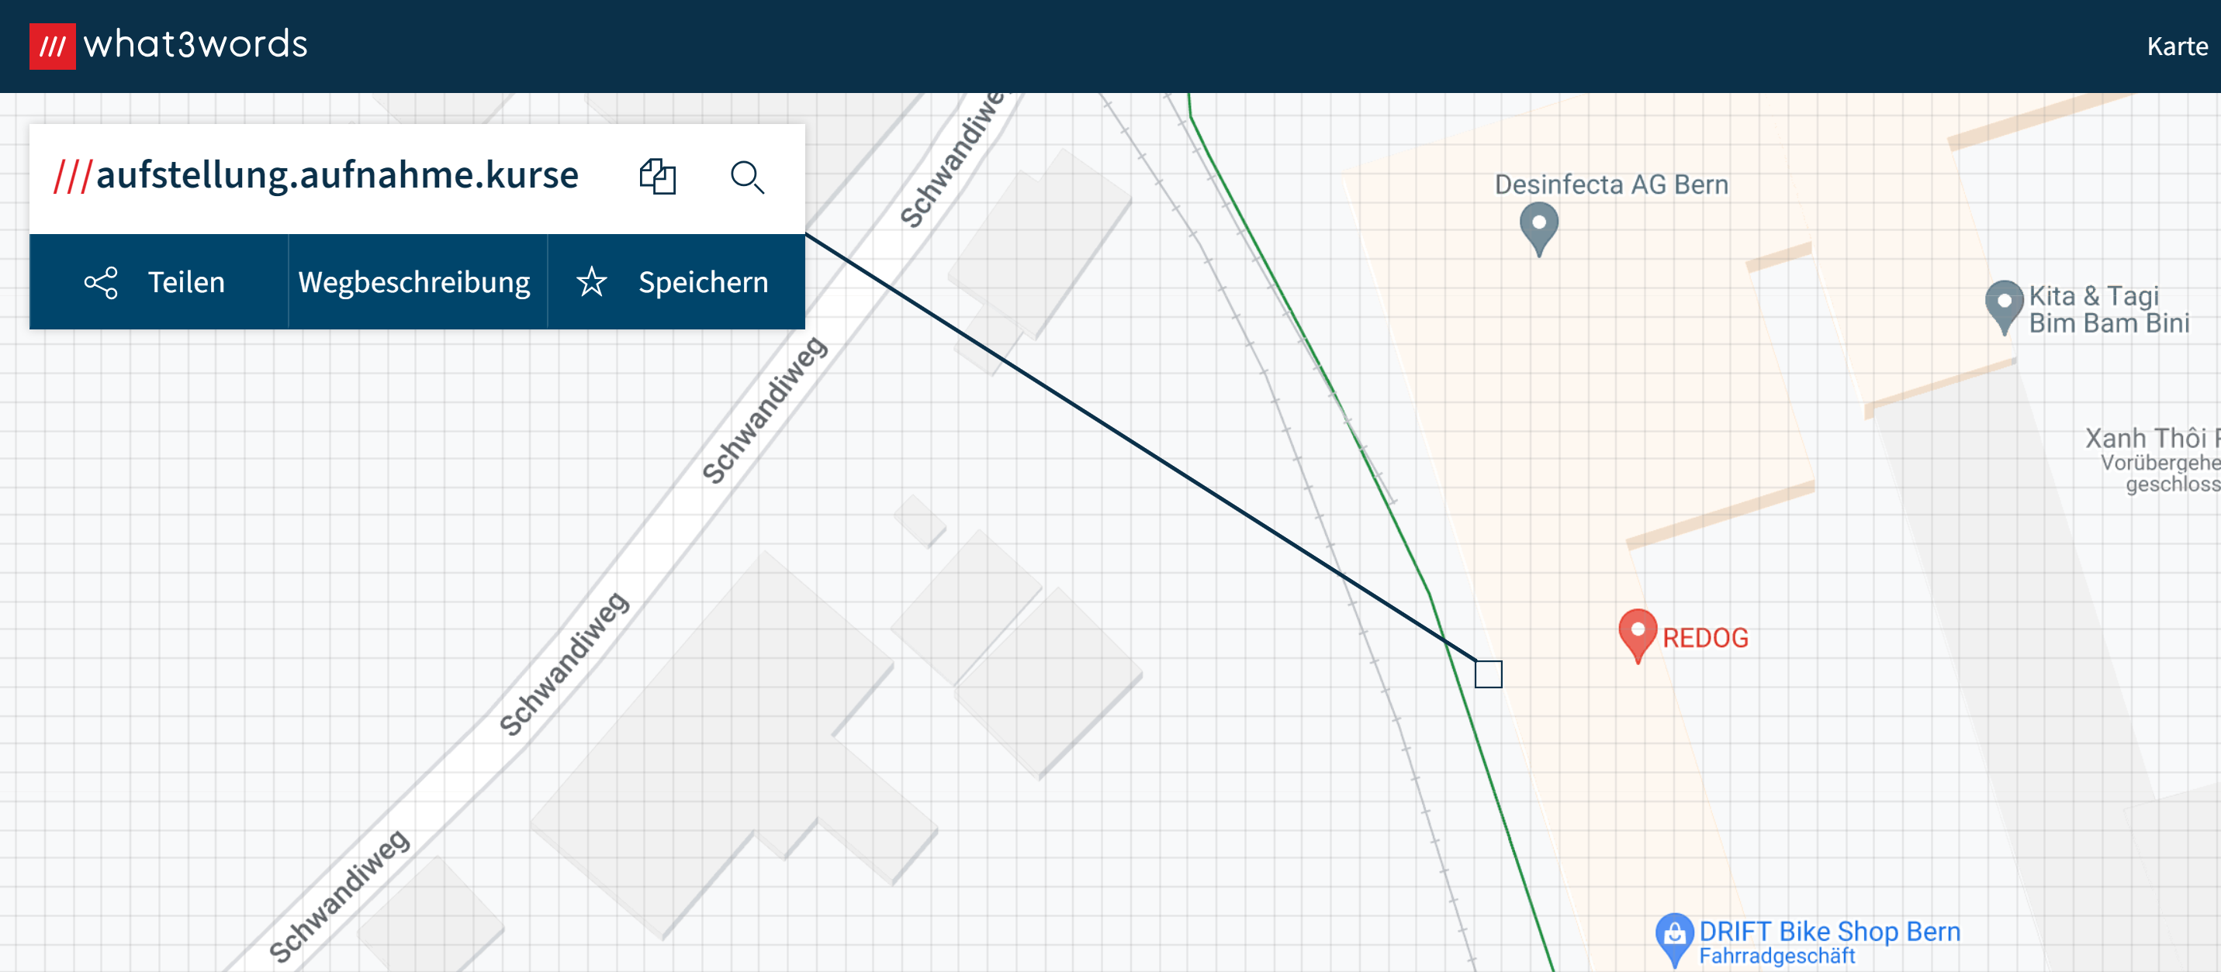
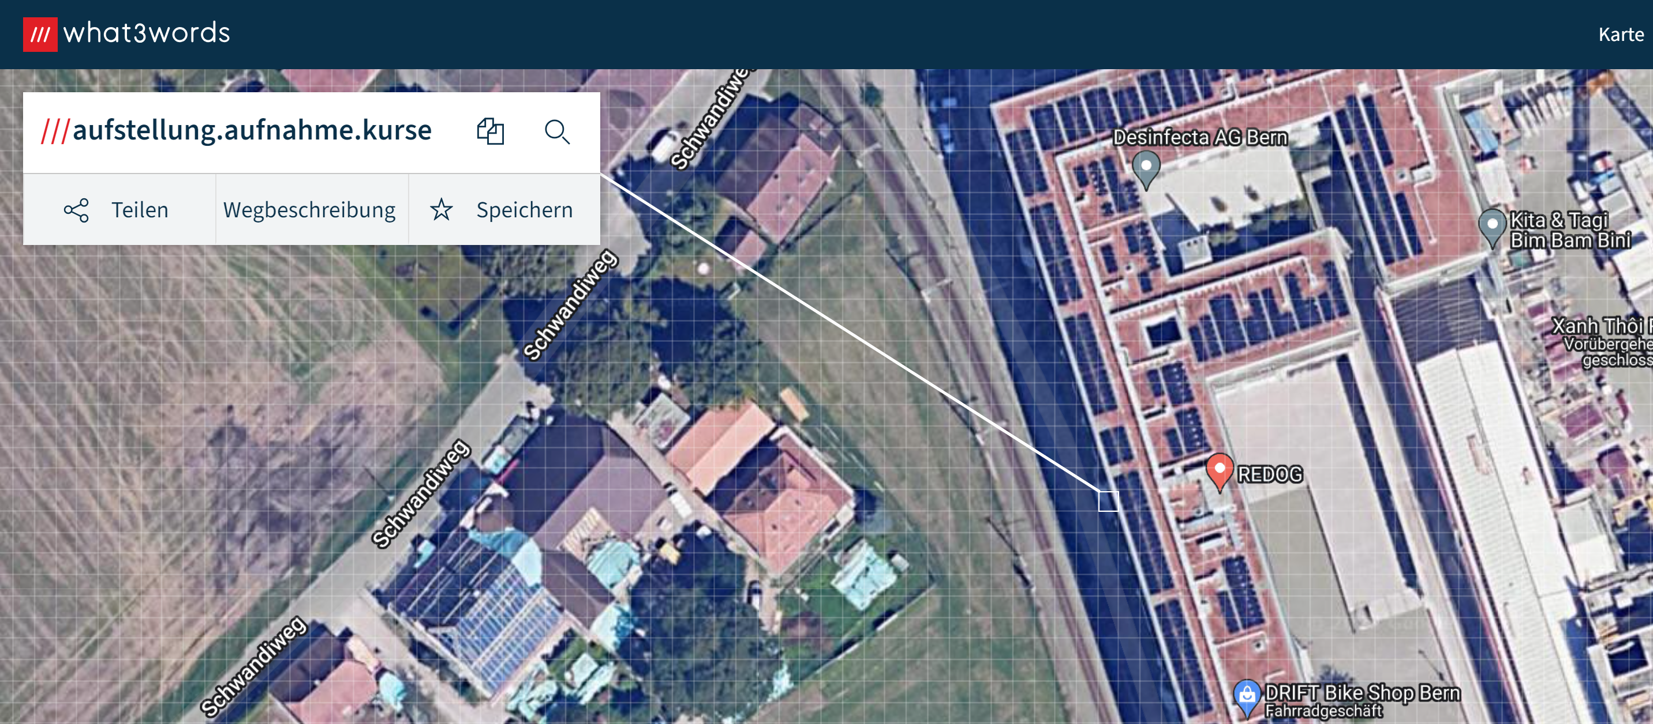
what3words
Notes:
what3words ist eine einfache Art, Orte zu beschreiben. Dazu wurde die Welt in Quadrate von 3 m x 3 m aufgeteilt und jedem dieser Quadrate eine einmalige
3-Wörter-Adresse zugeordnet.
So kann jeder Ort präzise adressiert werden. Allerdings funktioniert das System kaum ohne Computer. Dafür ist die Adresse einfacher als die Angabe von Koordinaten.

Slide 20
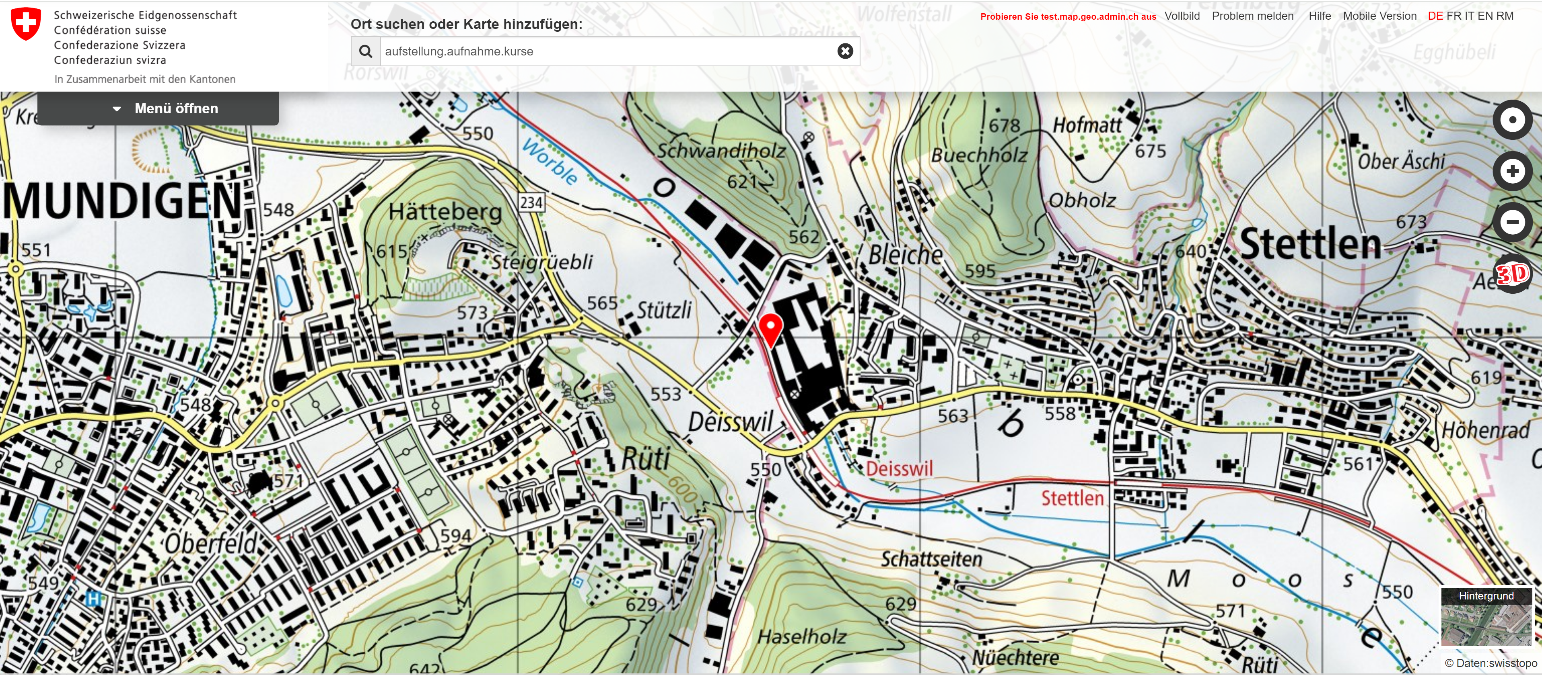
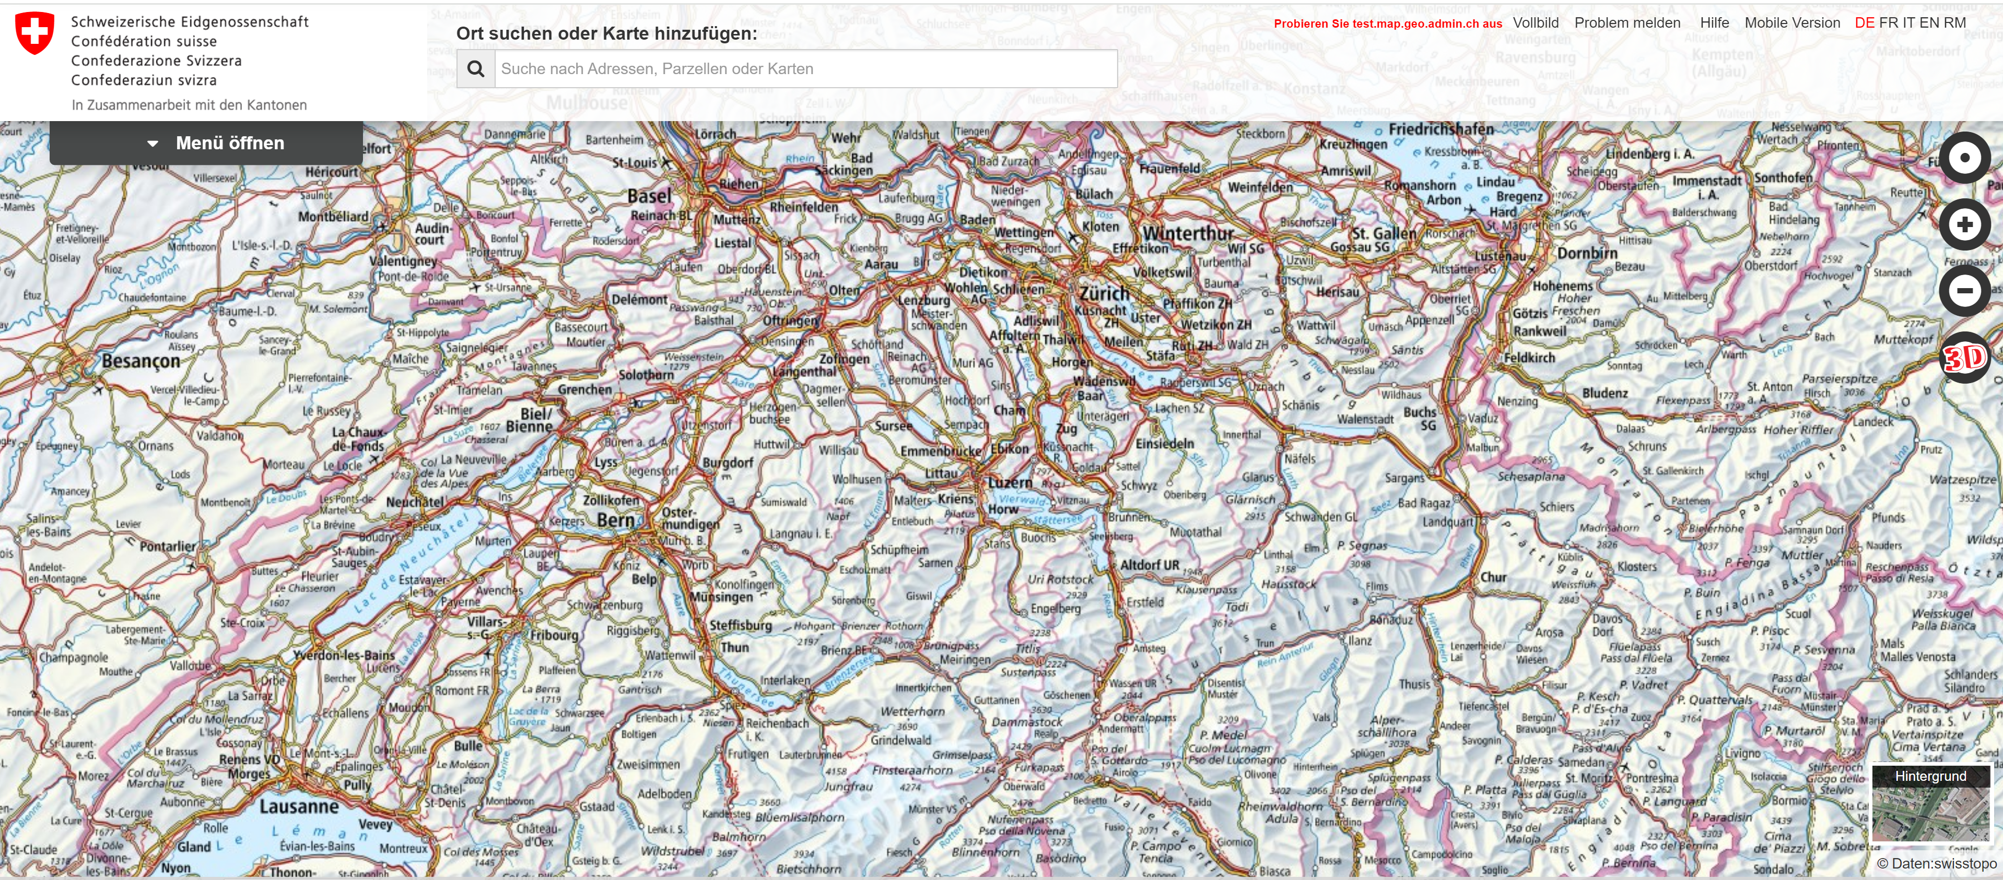
w3w mit map.geo.admin.ch
aufstellung.aufnahme.kurse
Notes:
What3Words kann beispielsweise mit der Swisstopokarte map.geo.admin.ch verwendet werden.

Slide 21
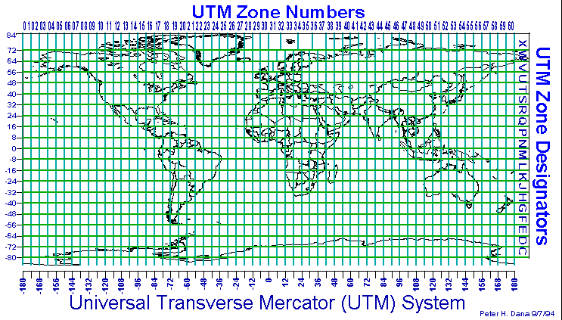
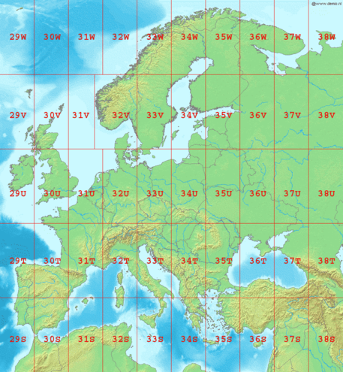
UTM (Universal Transverse Mercator)
Notes:
Viele Länder verwenden das UTM-Koordinatennetz, z.B. Deutschland und Österreich

Slide 22
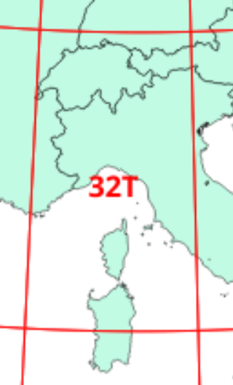
UTM-Koordinaten
48°
40°
Wo wir sind:
(Zone 32T)
386’832, 5’201’766
Abstand zum Äquator
6° 12°
500‘000
Notes:
Die Schweiz befindet sich in der Zone 32T
Eine Zone ist jeweils 6 Längengrade breit und 8 Breitengrade hoch.
Genau in der Mitte der Zone liegt die y-Achse (bei 9°), ihr x-Wert beträgt 500’000.
Das heisst, liegt ein Punkt 113’168m westlich dieser Achse, hat er die x-Koordinate 500’000 - 113’168 = 386’832
Die y-Koordinate ist der Abstand zum Äquator, hier 5’201’766m
386’832, 5’201’766 (zone 32T)
1° entspricht ca. 111 km

Slide 23
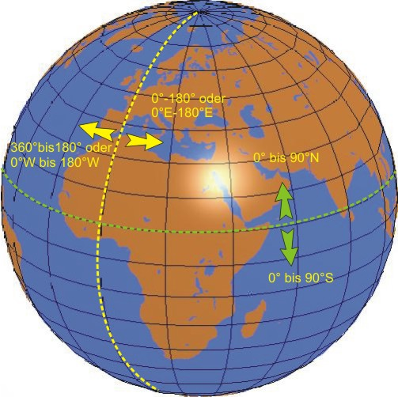
WGS 84
WGS 84
World Geodetic System
Längengrade
Breitengrade
Notes:
601538 200809

Slide 24
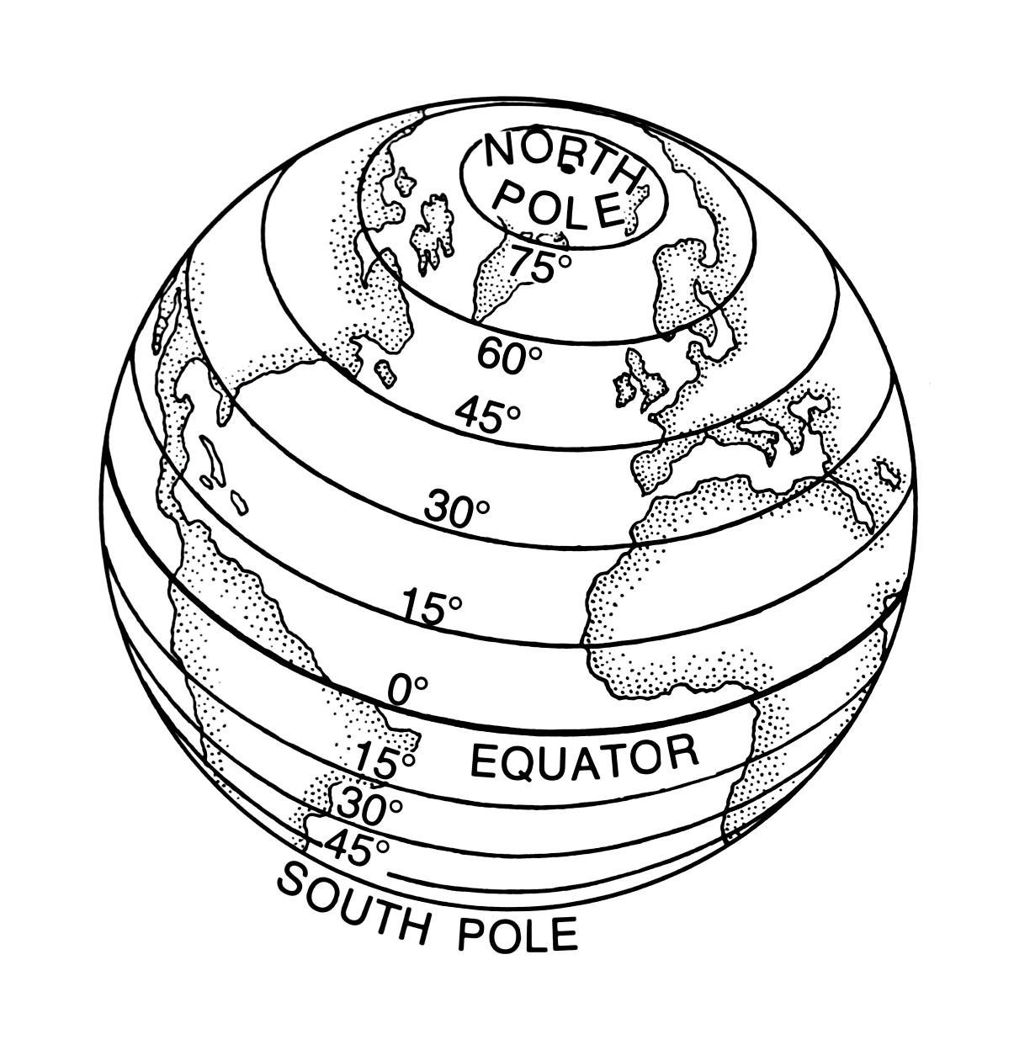
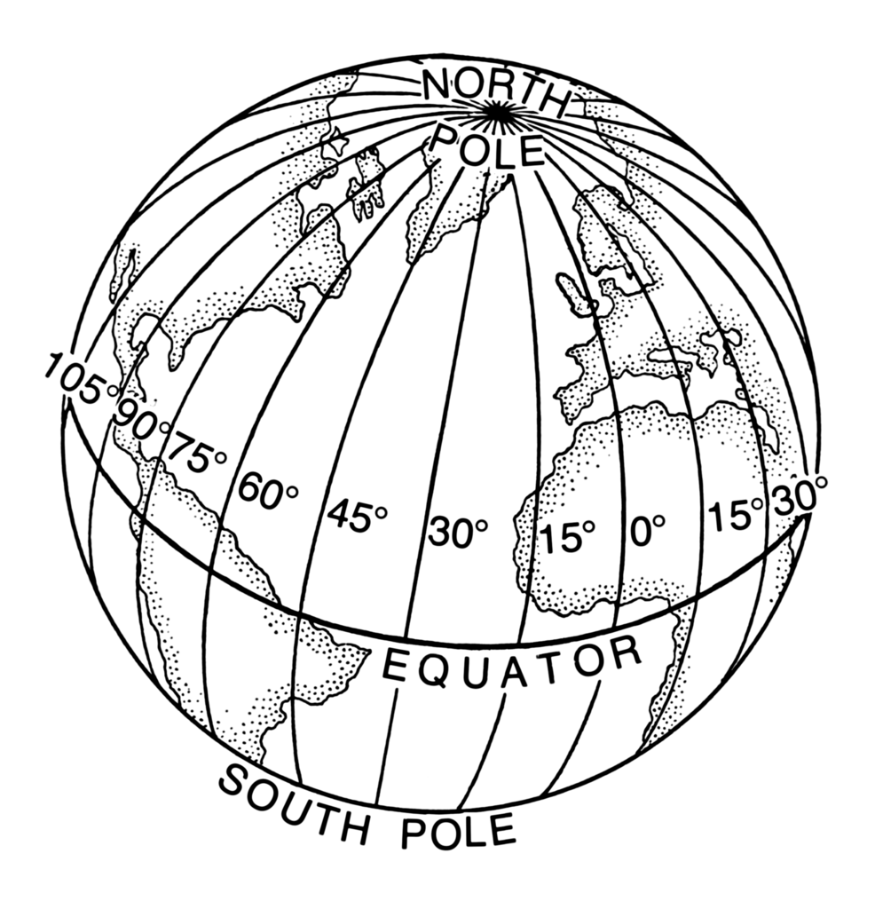
Längengrade - Breitengrade

Slide 25
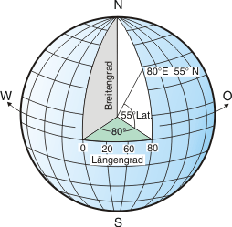
Längengrade - Breitengrade

Slide 26
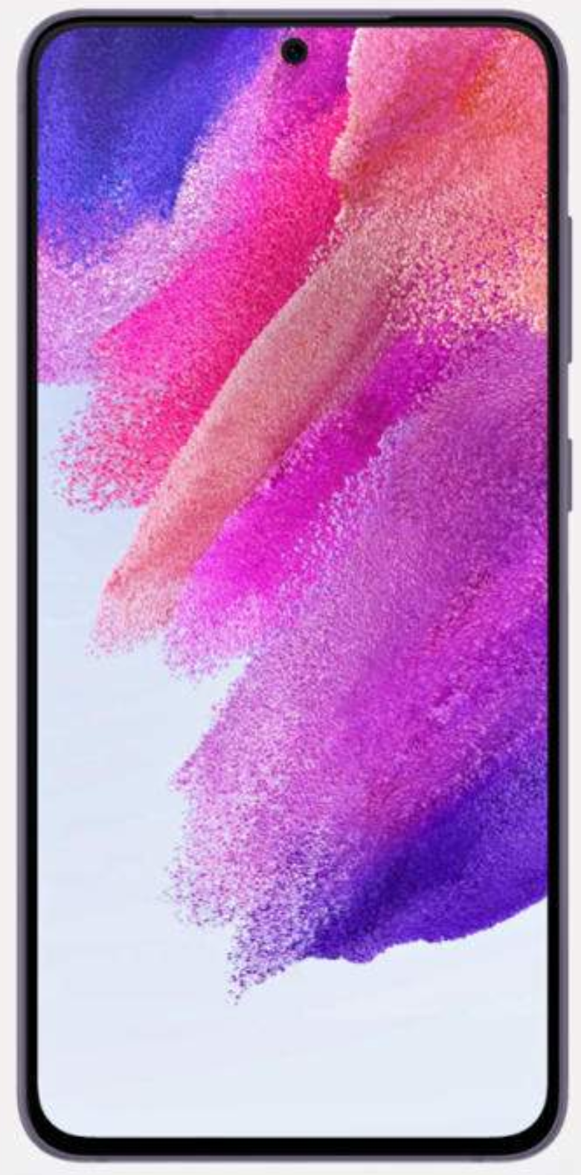
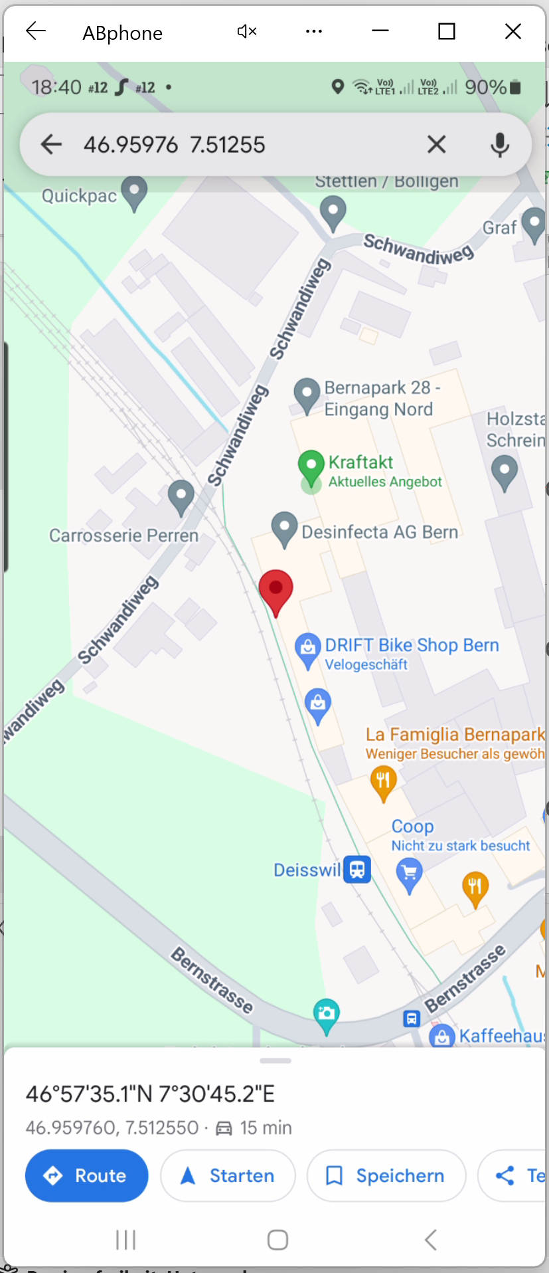
Wo wir sind
46.95976, 7.51255
oder
46°57’35’’, 7°30’45’’
1° sind 60 Minuten
1’ sind 60 Sekunden
1° → 111 km
1’’ → 30 m
0.00001° → 1.1m
Notes:
Google Maps und auch die Navigationsgeräte in den Autos arbeiten mit WGS84.

Slide 27
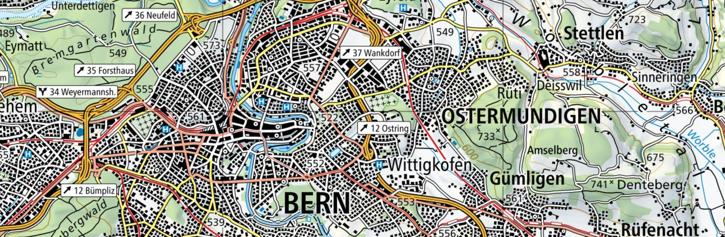
Wo sind wir?
5’626 / 966
966 m
200‘000
5’626 m
605’626 / 200’966
600‘000
Notes:
Wenn wir mit Koordinaten einen Punkt angeben wollen, brauchen wir ein Koordinatennetz.
Es braucht einen Ursprung (das ist in Bern, die damalige Sternwarte, heute beim Institut für exakte Wissenschaften der Universität Bern) und dann die zwei Koordinatenachsen.
Jetzt kann man den Abstand vom Ursprung in waagrechter Richtung (x) und in senkrechter Richtung (y) angeben, das sind die Koordinaten des Punktes. Bei diesem Koordinatennetz können Punkte auch negative Koordinaten haben, nämlich wenn sie unter der x-Achse oder links von der y-Achse liegen.
Man hat daher den Ursprung des Koordinatennetzes so gelegt, dass der Referenz-Punkt in Bern die Koordinaten 600‘000 / 200‘000 hat.
Damit hat unser Punkt die Koordinaten 605‘626 / 200‘966 (LV03, Landesvermessung 1903) oder neu 2‘605‘626 / 1‘200‘966 (LV95)

Slide 28
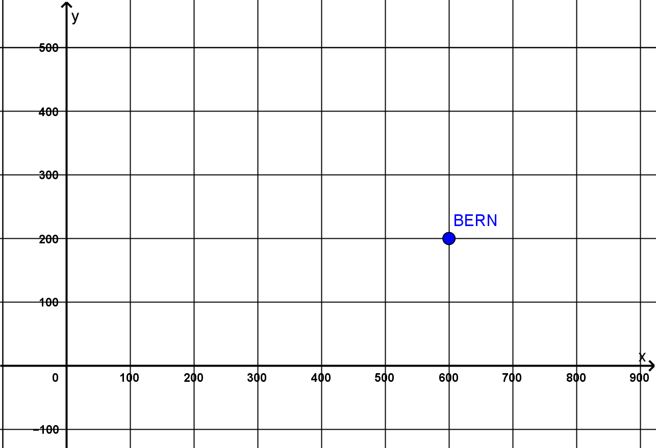
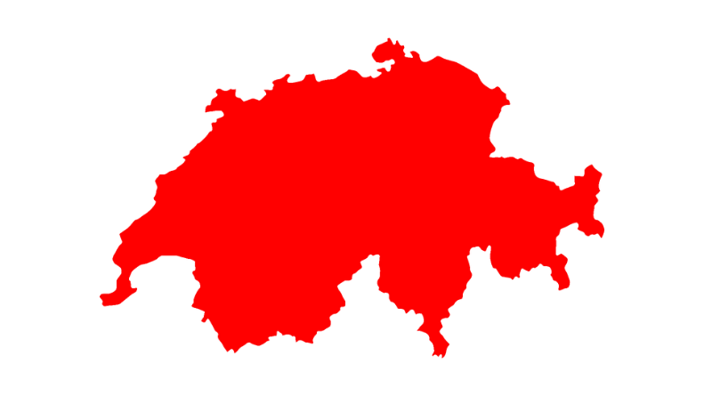
Koordinatennetz LV03 - LV95

Slide 29
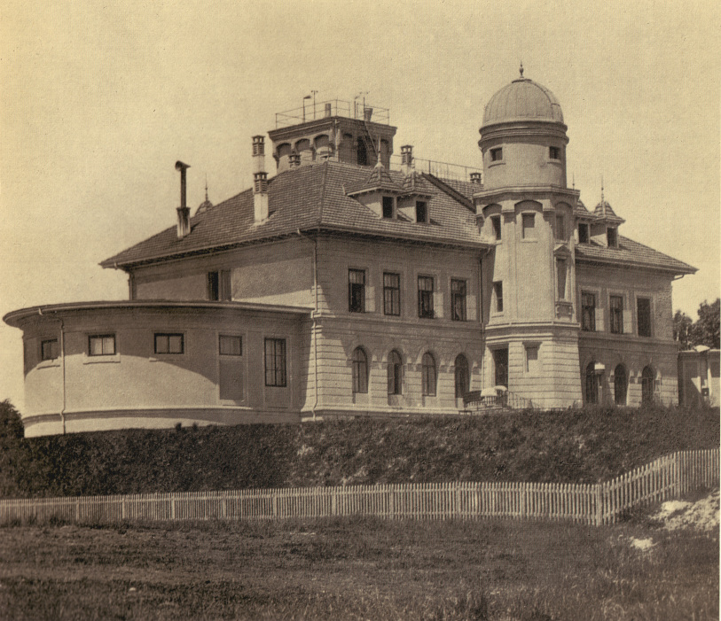
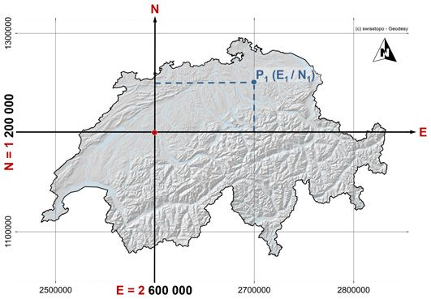
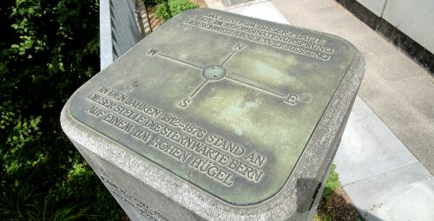
Bezugspunkt der LV03
Notes:
Text auf der Platte:
«Das Zentrum dieser Platte
liegt im Koordinatenursprung
der schweizerischen Landesvermessung
In den Jahren 1812-1876 stand an
dieser Stelle die Sternwarte Bern
auf einem 11 m hohen Hügel»
Die Landesvermessung LV95 basiert auf GPS-Messungen und ist genauer als die LV03 (Triangulationsmessungen). Damit man sie unterscheiden kann, wird bei der Koordinatenangabe gemäss LV95 eine 2 bzw eine 1 voran gestellt. Der Unterschied zwischen den Koordinaten nach LV03 bzw. LV95 ist im Raum Bern praktisch null, im südlichen Tessin beträgt die Differenz ca. 1.5 m. Die Ungenauigkeit der LV95 beträgt 1-2cm.

Slide 30
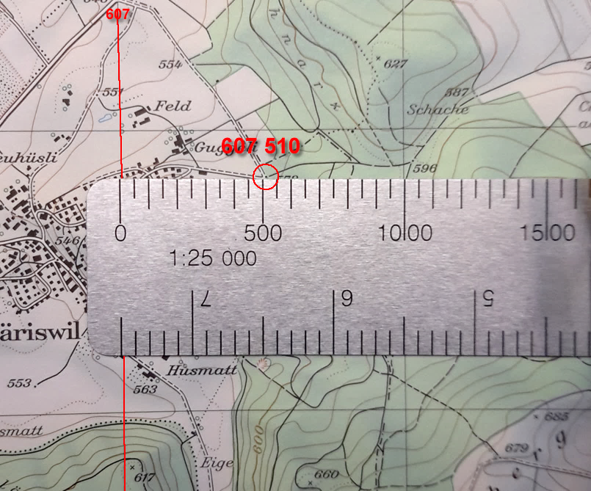
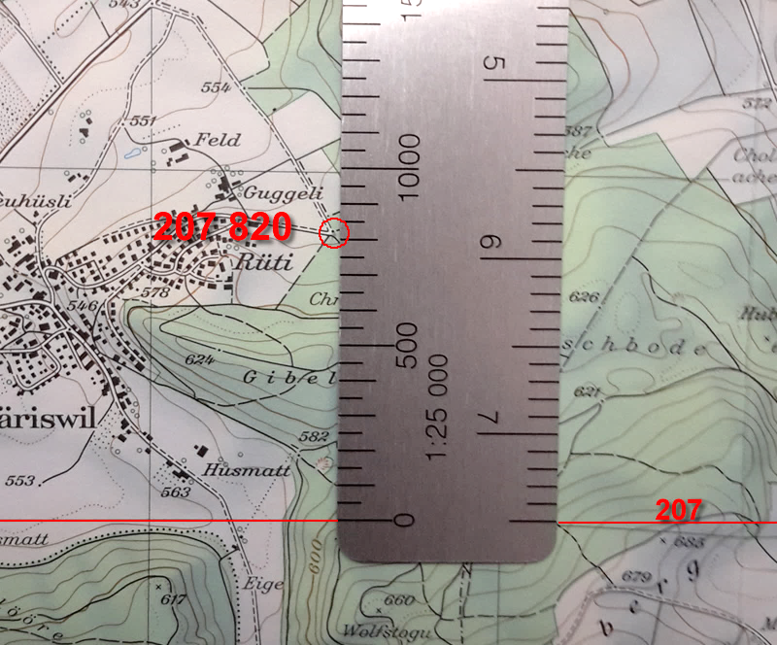
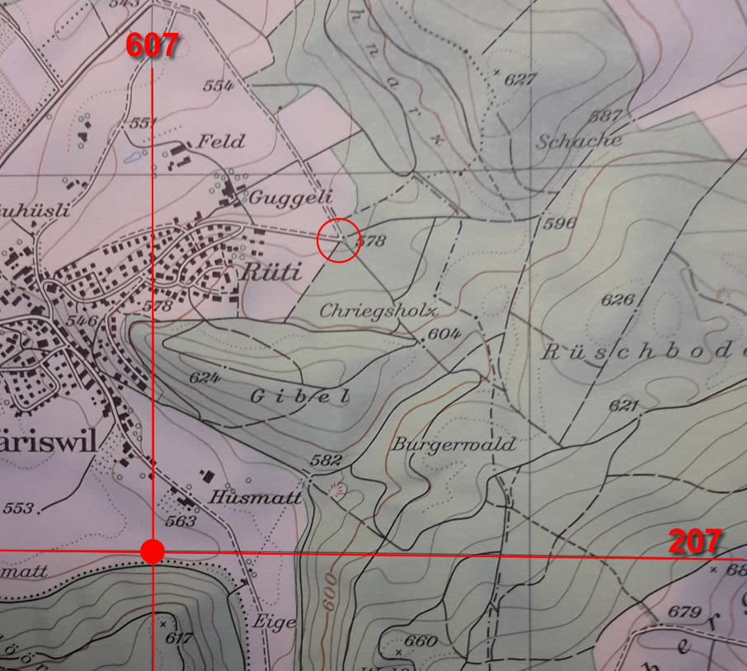
Koordinaten bestimmen:
2 607 510 / 1 207 820
Schnittpunkt der nächstgelegenen Koordinatenlinien links und unten bestimmen. 607 / 207
Abstand des Punktes in östlicher Richtung messen. 607 510
Abstand des Punktes in nördlicher Richtung messen. 207 820
Notes:
Erster Schritt: Auf der Karte wird der Schnittpunkt der Koordinatenlinien unten links gesucht und seine Koordinaten abgelesen:
2’607'000 / 1’207’000
Zweiter Schritt: Mit einem passenden Karten-Mass­stab (hier 1:25'000) wird der Abstand des Punktes von der Koordinatenlinie nach Osten gemessen. Dies ergibt die letzten drei Ziffern der ersten Koordinate: 2’607’510
Dritter Schritt: Mit dem Karten-Massstab wird der Abstand des Punktes von der Koordinatenlinie nach Norden gemessen. Dies ergibt die letzten drei Ziffern der zweiten Koordinate: 1 207 820

Slide 31
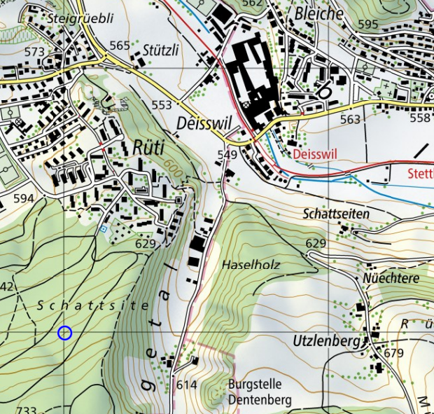
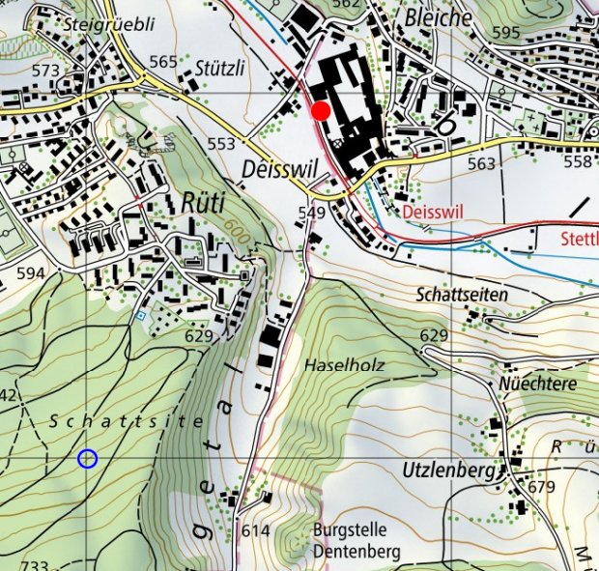
Punkt bestimmen: 2'605’626 / 1'200’966
Auf der Karte wird der Schnittpunkt der Koordinatenlinien 2'605'000 / 1'200’000 gesucht.
Mit einem Karten-Mass­stab werden noch die 638m nach Osten abgetragen.
Auf der gezeichneten Linie werden nun die 966m nach Norden abgetragen
Notes:
Erster Schritt: Auf der Karte wird der Schnittpunkt der Koordinatenlinien 2'605'000 / 1'200’000 gesucht.
Zweiter Schritt: Mit einem Karten-Mass­stab werden noch die 626m nach Osten abgetragen und durch eine senkrechte Linie markiert.
Dritter Schritt: Auf der gezeichneten Linie werden nun die 966m nach Norden abgetragen und damit erhält man den gesuchten Punkt.

Slide 32
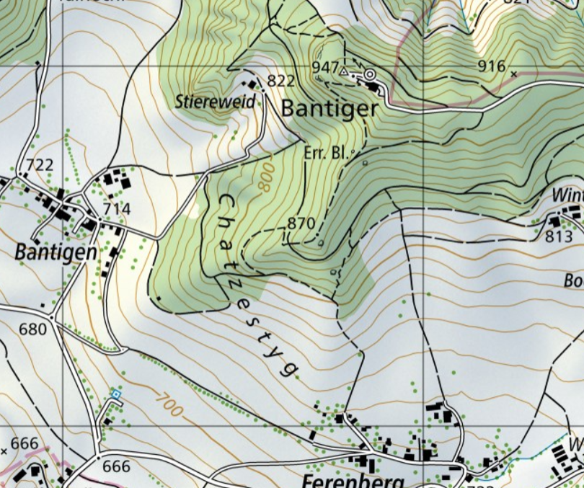
Übung 1: Koordinaten des Bantiger-Turms
606
2 606 850 / 1 202 975
202

Slide 33
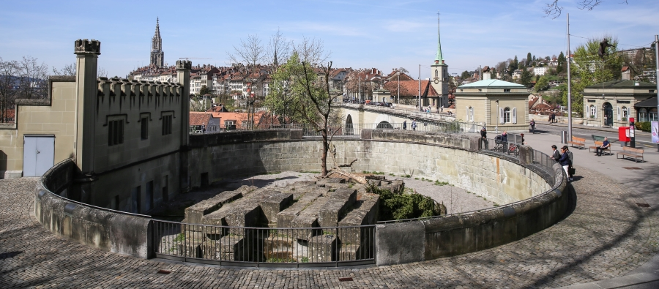
Übung 2: Wo liegt der Punkt?
2 601 604 / 1 199 665

Slide 34
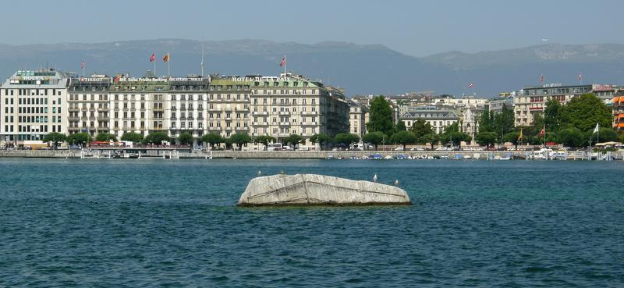
Höhenmessung
Referenzpunkt für die Höhenmessung
ist der Repère Pierre du Niton (RPN) 373,6 m.ü.M.
Notes:
Der Repère Pierre du Niton, kurz RPN, ist der Referenzpunkt («repère») der Höhenmessung in der Schweiz und ist auf einem Felsen im Hafen von Genf angebracht. Die Pierres du Niton (franz. für «Felsen des Niton») sind zwei erratische Blöcke, die gegenüber dem Gustave-Ador-Quai aus dem Genfersee ragen. Sie wurden während der letzten Eiszeit vom Rhonegletscher herbeigeführt. Der Repère Pierre du Niton befindet sich auf dem grösseren und weiter vom Ufer entfernten Block.
Das Wort Niton ist vom antiken Wassergott Neptun abgeleitet,^{[1]} der auch von den Galliern am Genfersee verehrt wurde, wie Inschriften aus Genf und Lausanne zeigen. Bis in die Neuzeit kursierten auch Sagen des Wassergeistes Nuiton oder Neton am Genfersee.
Höhenangaben in Deutschland beispielsweise beziehen sich auf den Amsterdamer Pegel, der mittleren Wasserstand der Nordsee repräsentiert. Als Referenzpunkt wurde 1879 ein Normalhöhenpunkt an der Berliner Sternwarte gewählt der mit 37,000 m über N.N. bestimmt wurde.
Guillaume-Henri Dufour verwendete diesen Felsen als Höhenausgangspunkt (Fundamentalpunkt) bei der Entwicklung der Dufourkarten von 1845 und 1864 im Massstab 1:100'000. Damals wurde seine Höhe auf 376,86 m über dem Pegel Marseillefestgesetzt («Alter Horizont»). Bis heute bildet dieser Stein den Referenzpunkt der Höhenmessung in der Schweiz. Jedoch wurde seine Höhe 1902 auf 373,6 m ü. M. neudefiniert, indem man die Meereshöhe über vier Meeresanschlüsse (Rhein, Inn/Donau, Tessin/Po, Rhone) kontrollierte. Daher sind Höhenangaben in Karten der Schweiz vor dem Jahr 1902 um 3,26 m höher als die heute offiziellen Werte.
Die österreichische Landesvermessung bezieht sich hingegen auf eine Marke am Pegel von Triest (Adria)

Slide 35

Höhenkurven
Die Höhenkurven sind Linien, welche die Punkte gleicher Höhenlage miteinander verbinden.

Slide 36
Höhenkurven
Die Äquidistanz ist die Höhendifferenz zwischen zwei benachbarten Höhenkurven.
Die Äquidistanz beträgt auf den Landeskarten:
LK 1:100'000 50 m
LK 1: 50'000 20 m
LK 1: 25'000 10 m im Gebirge 20 m
LK 1: 10’000 10 m

Slide 37



Äquidistanz
Notes:
Mit der Anzahl der Höhenkurven zwischen zwei Zählkurven (hier 800m und 900m) kann die Äquidistanz bestimmt werden:
4 Kurven (820m / 840m / 860m / 880m) ergibt Äquidistanz = 20m
9 Kurven (810m / 820m / 830m / 840m / 850m / 860m /870m / 880m / 890m) ergibt Äquidistanz = 10m

Slide 38

Übung 3: Höhenkurven
A passt zu
B passt zu
C passt zu
D passt zu
E passt zu
F passt zu
G passt zu
H passt zu
5
7
1
8
4
3
6
2
Notes:
Welches Profil passt zu welchen Höhenkurven?

Slide 39

Signaturen

Slide 40

Die neuen Karten 1:25’000
Notes:
Das grösste amtliche Kartenwerk der Schweiz – die Landeskarte 1:25 000 mit 247 Blättern – wurde in den letzten Jahren technisch und grafisch überarbeitet.
Die Anpassungen in der Darstellung von der alten zur neuen Karte bringen weitere Verbesserungen vor allem für eine digitale Nutzung mit sich. swisstopo stellt mit der neuen Landeskarte auch künftig modernes Kartenmaterial zur Verfügung – verlässlich, leicht lesbar und intelligent.
Die neuen Karten sind farbiger!
Grenzen
Die violette Farbe sowie eine andere Linienart und -breite ermöglichen es, die von der Überlagerung mit anderen Kartenelementen verursachten Probleme zu lösen. Vorteile: Der Leser identifiziert administrative Grenzen auf den ersten Blick. Die Verwechslung der Gemeindegrenzen mit Wegen wird vermieden.
Die grüne Hintergrundfarbe hebt die Schrebergärten und Freizeitanlagen hervor.

Slide 41
Die neuen Karten 1:25’000
Änderungen der Darstellung
leicht grössere Minimaldimensionen
Verzicht auf einseitig schattierte oder gestrichelte Doppellinien
farblich differenzierte Darstellung des Bahnnetzes
Abstufen des Strassennetzes nach Breite
Verwendung der serifenlosen Frutiger-Schrift
Einführung farbiger Grenzbänder
Notes:
Was sind die Unterschiede der neuen zur alten Landeskarte 1:25‘000?
Die Unterschiede umfassen drei Punkte:
- die verwendeten Grundlagen,
- die Darstellung und
- die Nutzungsmöglichkeiten.

Slide 42

Strassen
Notes:
Strasssen
Verzicht auf einseitig schattierte oder gestrichelte Doppellinien
Abstufen des Strassennetzes nach Breite
Spitäler:
Ein blaues Piktogramm neben dem betreffenden Gebäude bezeichnet den Spitalbereich.

Slide 43


Bahnen
Notes:
farblich differenzierte Darstellung des Bahnnetzes

Slide 44
















Übung 4: Signaturen
3
7
8
2
4
5
1
6
1 2 3 4
5 6 7 8

Slide 45

Der Kompass
«Orientierung» - Teil 2
Notes:
Die Präsentation enthält neben den Inhalten, die geprüft werden, auch noch einige Hintergrundinformationen.
Diese sind wichtig für das grundlegende Verständnis von Karten, sie können aber auch weggelassen werden.
Folien 6-14 (Entstehung der Karte)
Folien 18-26 (andere Koordinatennetze)

Slide 46
Orientierung in 3 Teilen
Teil: Die Karte
Teil: Der Kompass
Teil: Die Einsatz-App
REDOG

Slide 47

Der Kompass: Ziele
Das Azimut eines Gelände-punktes bestimmen und auf die Karte übertragen.
Das Azimut eines Punktes auf der Karte bestimmen und damit den entspre-chenden Geländepunkt anpeilen.

Slide 48


In welcher Richtung liegt der Turm?
Anstatt die Koordinaten eines Punktes zu bestimmen, kann man seine die Richtung und die Distanz vom eigenen Standort aus angeben.

Slide 49


Azimut
In der Kartografie versteht man unter Azimut den im Uhrzeigersinn gemessenen Winkel zwischen dem Nordpol und einer beliebigen Richtung.

Slide 50


Winkelmessung in Grad
Notes:
Ein Vollkreis hat 360°
Norden -> 0° (oder 360°)
Osten -> 90°
Süden -> 180°
Westen -> 270°

Slide 51

Kompass
Das Azimut wird im Gelände oder auf der Karte mit einem Kompass gemessen.
Wir vernachlässigen dabei die Deklination (Abweichung der magnetischen zur geographischen Nordrichtung)
.
Notes:
Der Kompass ist ein Instrument zur Anzeige der Richtung des Erdmagnetfelds und dient damit der Bestimmung der Richtung von Nord- und Südpol der Erde und daraus abgeleitet der anderen Himmelsrichtungen. In seiner einfachsten Form besteht ein (Magnet-)Kompass aus einer frei beweglichen magnetischen Nadel. Diese richtet sich nach dem magnetischen Nordpol der Erde aus, der nahe beim geografischen Nordpol liegt. Die Abweichung der magnetischen von der geografischen Nordrichtung wird Deklination genannt, sie verändert sich ständig. Da sie in der Regel nur wenige Grad beträgt, vernachlässigen wir diese Abweichung.

Slide 52

Teile des Kompasses

Slide 53

Winkelmessung im Gelände
Ich sehe im Gelände einen Punkt, und möchte diesen auf der Karte finden.
Visiere mit dem waagrecht gehaltenen Kompass den gewünschten Punkt B an.
Drehe dann den Kompass-Ring, bis der nach Norden zeigende (rot markierte) Teil der Magnetnadel zwischen den beiden Leuchtstrichen steht.

Slide 54

Winkelmessung im Gelände
Azimut: 56 Grad

Slide 55

Übertragung auf die Karte
Lege nun den Kompass mit einer Kante an den aktuellen Standort A und richte die Gittermarkierung des Kompasses in Nordrichtung der Karte aus.

Slide 56
Winkelmessung auf der Karte
In welcher Richtung liegt der Punkt B von A aus gesehen?
Kompass-Kante auf die Linie von A nach B legen.
Mit dem Drehring das Koordinaten-Netz des Kompasses nach der Karte ausrichten.

Slide 57
Übertragung in das Gelände
Kompass im Gelände so ausrichten, dass die markierte Nadel zwischen den roten Führungs-linien liegt.
Jetzt zeigt der Kompass in die Richtung des gesuchten Punktes B.

Slide 58
Wichtig!
Die Kompass-Schnur zeigt im Gelände immer gegen dich (Kompass umhängen).
Auf der Karte ist ebenfalls das Ende mit der Schnur beim Ausgangspunkt und der Leuchtpfeil zeigt gegen das Ziel B.
Zwischen den beiden Schritten «Azimut bestimmen» und «Azimut übertragen» darf natürlich das Drehrad des Kompasses nicht gedreht werden!

Slide 59

Übung 5: Azimut bestimmen
14°
Bestimme mit dem Kompass und der Karte das Azimut vom Bärengraben aus zum Anspielpunkt im Stadion Wankdorf.

Slide 60

Übung 6: Azimut übertragen
Was befindet sich vom Bärengraben aus bei Azimut 72° in einer Distanz von 4.3 km?

